Slide 1
Почвата
Изготвено от:Александра Мицова

Slide 2
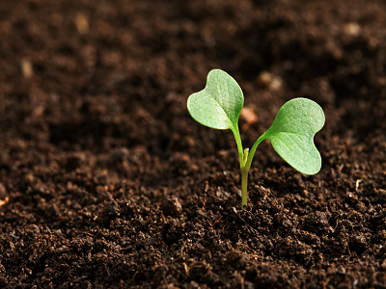
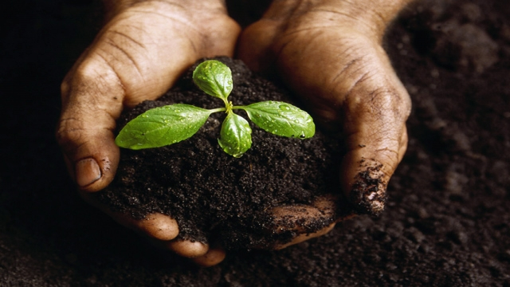
Какво представлява почвата?
Почвата има сложен състав и структура. Основното ѝ свойство е нейното плодородие – способността ѝ да осигурява хранителни вещества, вода, въздух и топлина на растенията.

Slide 3
Характеристики
Почвата е най-повърхностния слой на литосферата. При неправилна експлотация тя безвъзвратно се унищожава. Поради факта, че тук протичат най-разнообразни физични, химични и биологични процеси, всяко едно замърсяване на почвата води до тяхното нарушаване.

Slide 4
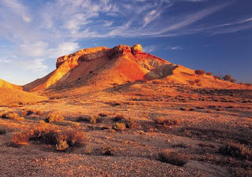
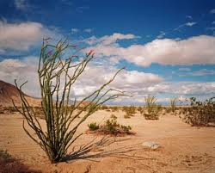
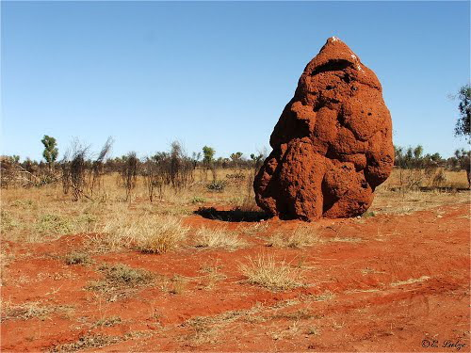
Видовете почва

Slide 5
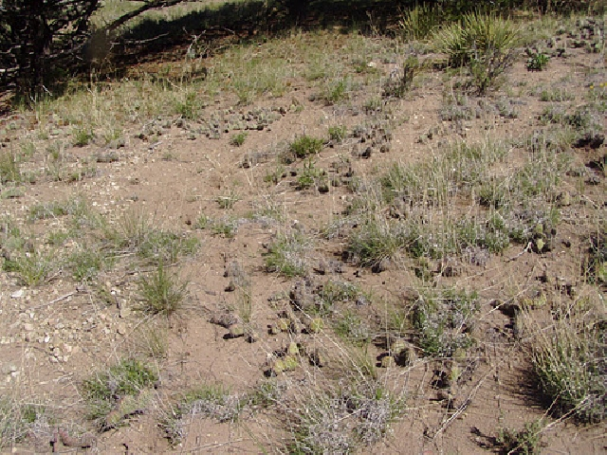
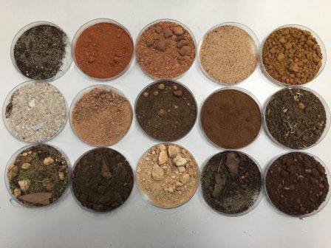
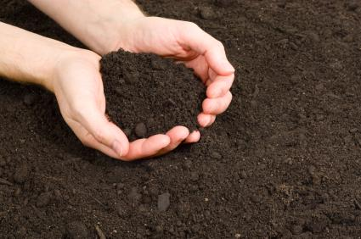

Slide 6
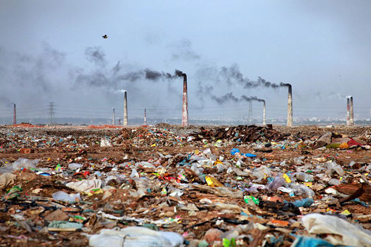
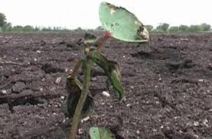
Замърсяване на почвата
Замърсяването на почвата произтича основно в резултат от човешка дейност. Важно в екологично отношение е и установяването на съдържанието на тежки метали в почвите.

Slide 7
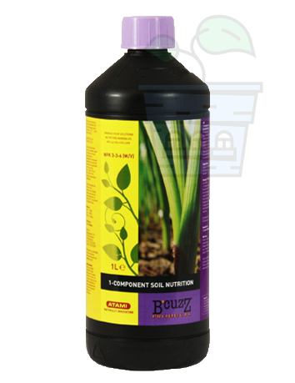
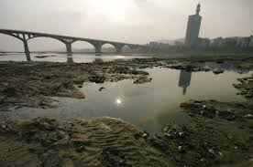
Замърсители
използване в земеделието на минерални торове и пестициди.
отлагане на емитирани във въздуха вещества върху повърхността на почвата (киселинен дъжд);
напояване със замърсени води

Slide 8
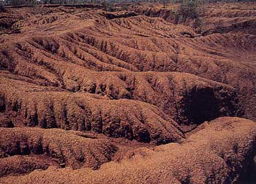
Ерозия
Ерозията на почвата е един от най-сериозните деградационни процеси,изразяващ се в намаляване на почвения профил,влошаване на физическия статус,изнасяне на хранителни вещества,замърсяване на водите и др.

Slide 9
Водна ерозия
Водната ерозия на почвата е резултат от разрушителното действие на течащата по повърхността на почвата вода. Нейното негативно влияние е по-силно при леките и безструктурни почви и по-слабо при по-тежките и по-богати на органични вещества почвени типове.

Slide 10
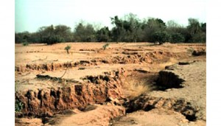
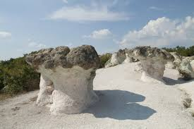
Ветрова ерозия
Вредата от ветровата ерозия се простира не само върху застрашените полета, но и върху тези в съседство с тях, които биват засипвани с отнесения слой.
Подобно на водната ерозия, ветровата е по-силно изразена при леки и безструктурни почви.

Slide 11
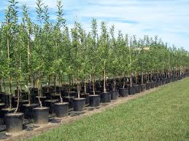
Как да предпазим почвата?
Запазване и поддържане на биоразнообразието чрез разширяване мрежата от защитени обекти и други мероприятия(напр. Защитена местност)
Активиране на борбата с ерозионните процеси(Залесяване)

Slide 12
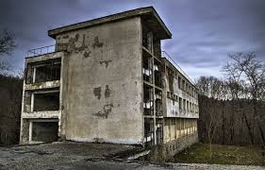
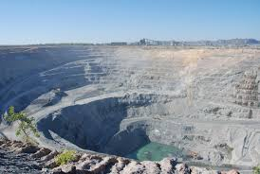
Преодоляване на негативните последствия от уранодобива, включително и от изоставени съоражения.
Рекултивация на нарушените от минодобивната дейнист.

Slide 13
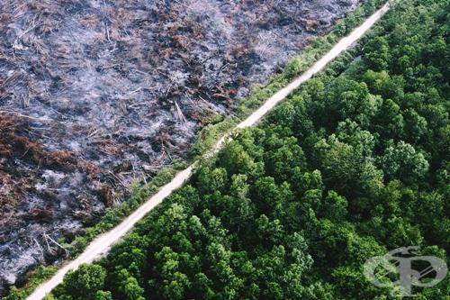
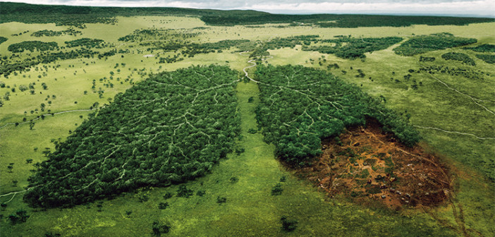
Своевременно възстановяване на нарушените терени и ограничаване до минимум изсичането на гори.

